Slide 1
Clase No 2
Conceptos de inferioridad colonial: salvajes, primitivos y caníbales

Slide 2
Conceptos
Imperio: exterminar al pueblo dominado. Está regido por un emperador.
Colonialismo: estado extranjero domina y explota a otro foráneo al suyo,​ a ese territorio se le llama colonia.
Sociedad colonial: estructuras desiguales fruto de la colonización.
Estructura de desigualdad: estructuran las desigualdades sociales, políticas , culturales y económicas y condiciona el pensamiento y sentimientos de las personas.
Polarización histórica: dos zonas o polos opuestos, dibujándose un Estado polarizado.

Slide 3
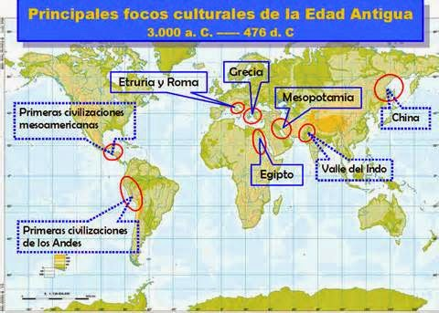

Slide 4
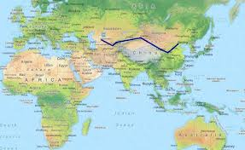
China
Siglos XIV y XV inventaron la brújula y la pólvora.
Conocieron la fundición de hierro y acero
Diseñaron la Ruta de la seda.
Inventaron la pintura renacentista.
Hacia 1500, Oriente Medio, India y China concentraban cerca del 60 % de la producción mundial, y poco antes de 1800 el 80 % de la misma

Slide 5
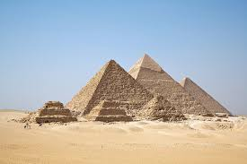
Egipto
El origen de la humanidad es africana.
2.600 años antes que naciera Aristóteles, ya se había inventado la filosofía (el helenismo fue el eje del eurocentrismo).
Los conceptos católicos como la resurrección y juicio final son egipcios: Osiris le pregunta al muerto: ¿Qué has hecho para merecer la resurrección? El muerto le contesta: he dado de comer al hambriento, he dado de beber al sediento y he dado una embarcación al navegante.
El primer Estado de la humanidad fue egipcio.

Slide 6

India
Durante el siglo XVIII, los textiles de India se exportaban a Francia e Inglaterra.
Crearon el yoga para equilibrar mente y cuerpo.

Slide 7
Mesopotamia
Aquí fue creado el primer centro matemático que se localizó en Alepo- Siria.
Aparecieron las primeras leyes como el Código de Hammurabi ( 3.700 años a. c).
La escritura no es romana, es china, indu y mesopotámica.
Conocieron la semana de 7 días.

Slide 8

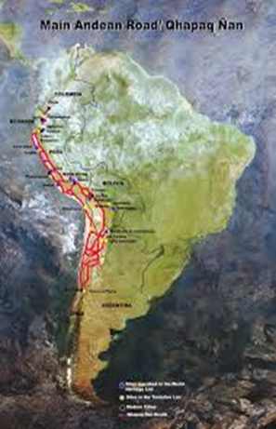
Incas
Proporcionaron 200 productos al mundo.
En ingeniería sobresalieron en el Kapak Ñan.
Los amautas eran los filósofos.
Promovieron el Código del Buen vivir.
Los incas no eran imperio, sino un ejército de ocupación.
Diseñaron la escritura Quipu y la Taptana era el ábaco.

Slide 9
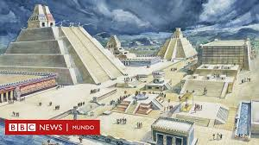
Aztecas y mayas
Fueron grandes astrónomos.
Los mayas crearon el calendario maya.
Los aztecas tenía 367 profesiones.
Inventaron el Fútbol.
Crearon la CH.
Tenochtitlan junto con Estambul fueron las urbes más avanzadas.

Slide 10
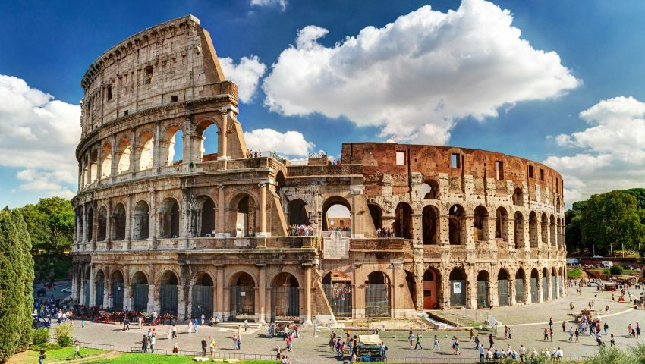
Roma
Tenían una cultura lingüística que originó el español, el italiano y francés.
Crearon el Derecho Romano.
Desarrollaron una ingeniería avanzada.
Crearon el Calendario Juliano
Tenían una alta comprensión de la política y la filosofía.
Desarrollaron el cristianismo.

Slide 11
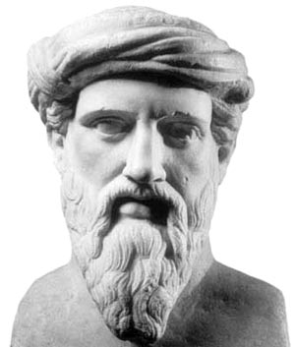
Grecia
Construyeron el principio de la democracia y los primeros teoremas de la ciencia como la matemática y la filosofía.

Slide 12
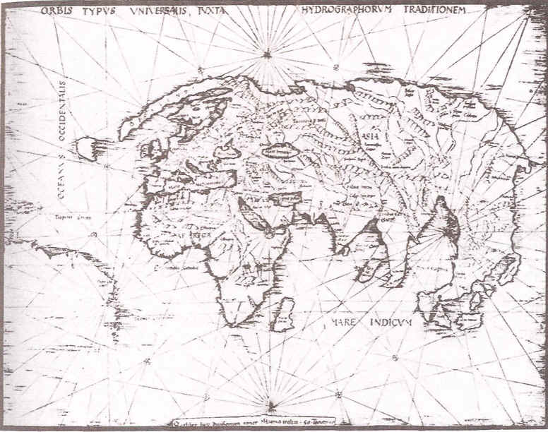
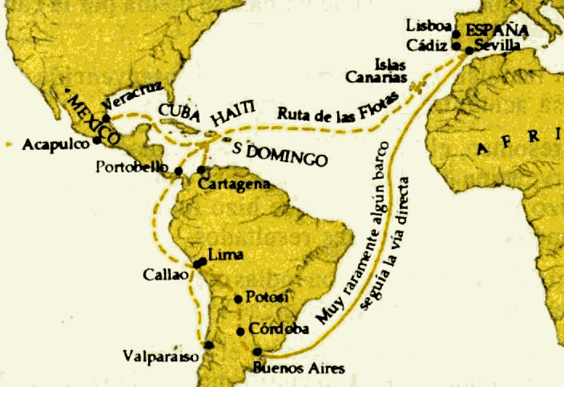
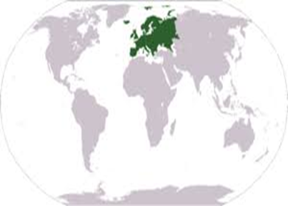

El mundo en el siglo XV y XVI
Enrique Martelo 1489 Geógrafo y cartógrafo alemán

Slide 13
¿QUÉ HABÍA EN EUROPA ANTERIOR A 1492? Y ¿CUÁLES FUERON LOS DEBATES INICIALES?
La Edad Media con una matriz religiosa, dominados por reyes y Papas.
Había una sociedad inmóvil, religiosa y jerarquizada. No había movilidad social
Con América cambia el orbe terrestre. Génesis 6:19 modifica las reflexiones.
📅 Los 7 días de la creación
Día 1: Creación de la luz
Día 2: Creación del firmamento (cielo)
Día 3: Creación de la tierra seca, mares y vegetación
Día 4: Creación del sol, la luna y las estrellas
Día 5: Creación de aves y animales marinos
Día 6: Creación de animales terrestres y del ser humano
Día 7: Dios descansa y santifica el día
¿ En qué día Dios creó América?
¿Por qué en el Arca de Noé no ingresaron bestias de América? ¿Quiénes son los nuevos habitantes?
¿Qué hacían? ¿Cuáles eran sus características físicas?
¿Por qué Dios se ha olvidado de este territorio?
¿Son racionales y pueden ser esclavos?
¿Es justo dominarlos?

Slide 14
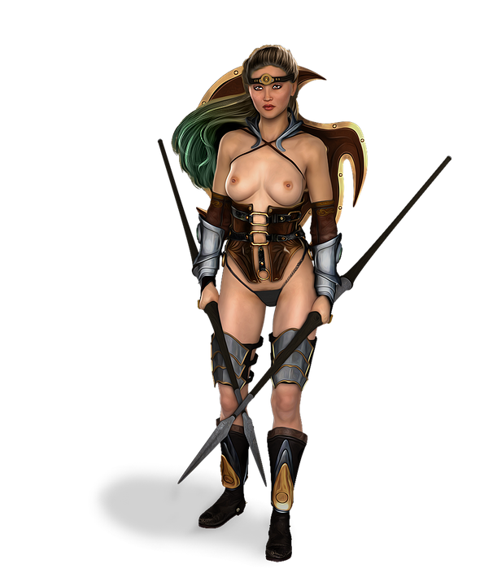
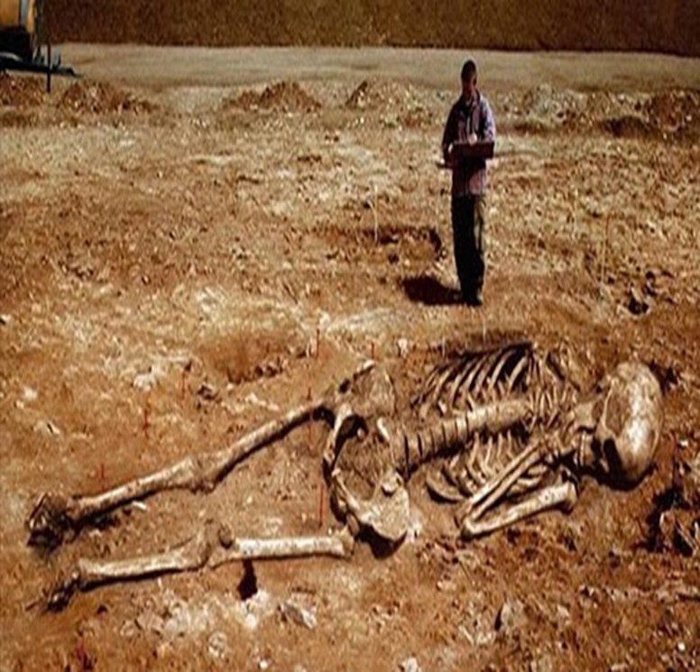
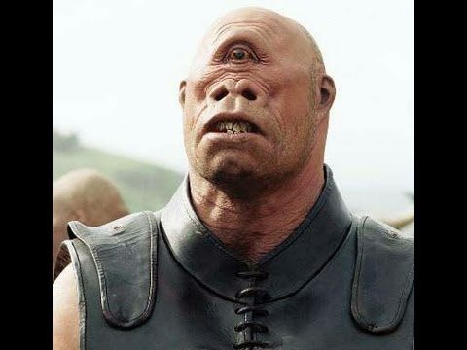
Los primeros debates y especulaciones: las amazonas, los gigantes y los cíclopes

Slide 15
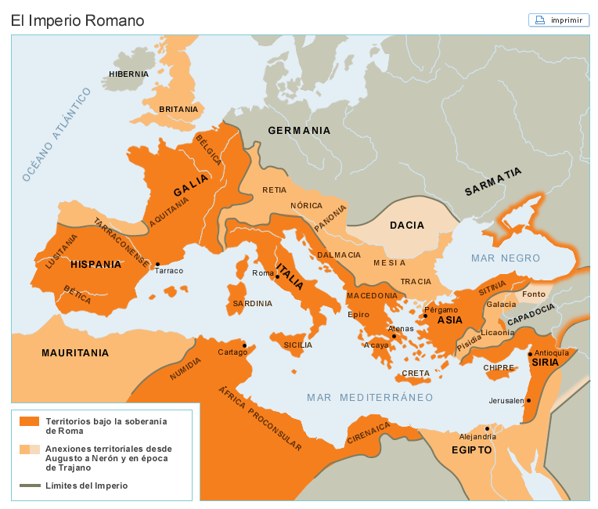
Roma vs España

Slide 16
La formación del Moderno Sistema Mundo Capitalista
Muestra la desigualdad continental: territorial, espacial, étnica, política y económica. Centros, semiperiferias y periferias.
¿Por qué moderno?
Historia antigua, Edad Moderna (España) (alteración del tiempo), Edad Contemporánea (Francia, Inglaterra, EE. UU, Unión Europea y China).
¿Por qué Sistema?
España conectó, enlazó, unió por vez primera el globo terrestre como un todo mediante un centro y una periferia, y América como una de sus principales zonas periféricas proveedora de metales.
¿Por qué Mundo?
Es "una zona espaciotemporal que atraviesa múltiples unidades políticas, económicas y culturales, integrada en reglas dominadas por un imperio.
¿Por qué Capitalista?
La dominación colonial de América ayudó a la formación de un nuevo modo de producción: el capitalismo mundial, con su primera fase el mercantilismo.

Slide 17
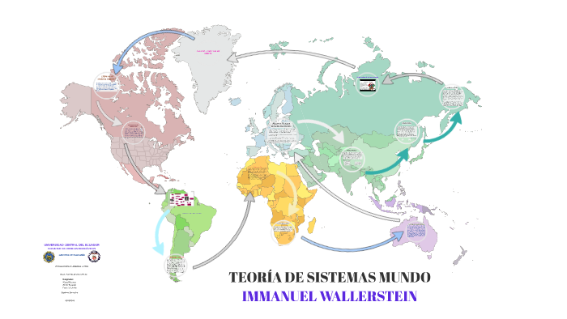

Slide 18
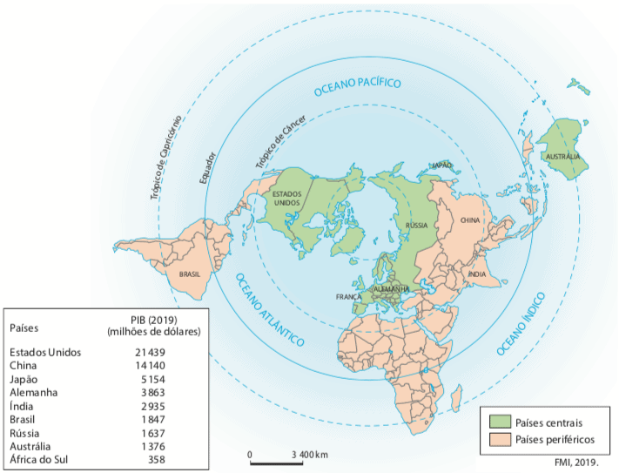

Slide 19
Consecuencias de España en América
Origen del Capitalismo
España como la primera potencia económica y política naviera y centro colonial mundial:
Acumuló mediante recursos naturales
Obtuvo mano de obra barata india y negra
América Latina fue creada como periferia de consumo
3. Eurocentrismo. Europa se situó como centro del mundo mediante pensarse como cultura madre, a través de mitos modernos: “ América pueblo niño” , “América perezosa”, “América vaga, borracha inepta antimoral e irracional”.
4. Catolicismo y el racismo. Siglo XVI al XVIII
5. División internacional del trabajo

Slide 20
6. Quiénes debaten sobre los indios en América: juristas y teólogos
7. Ginés de Sepúlveda fue el teólogo que argumentó sobre la naturaleza inferior de la humanidad de los indios.
8. Gonzalo Fernández de Oviedo (Teólogo) escribió: “Estas gentes de estas Indias, aunque racionales y de la misma estirpe de aquella santa arca de Noé, están hechas irracionales y bestiales por sus idolatrías, sacrificios y ceremonias infernales.
9. Bartalomé de las Casas defendió el concepto de guerra injusta y denunció los crímenes de la colonialidad.
10. ¿Quién es el bárbaro? Los que rechazan la recta razón. Bárbaro era el rudo y torpe y los sin policía.
11. Los Aztecas fueron descritos como hombres-niños y estaban a medio camino (tenían instituciones religiosas y políticas, pero que no llegaron a ser filósofos).
12. Tres tipos de bárbaros (indios):
Los que no tenían uso de escritura.
Los sin razón
Los salvajes.

Slide 21
13. El indio fue mano de obra gratuita que contribuyó a la acumulación de capitales europeo desde el siglo XVI.
14. América Latina nació dependiente.
15. América Latina fue incorporada como periferia.
16. El siglo XVI fue el de mayor mutación de la especie humana (72 millones de muertes).
17. En países del Tercer Mundo, el buen salvaje fue considerado fuerza productiva, mercado potencial para la producción y materia prima de Europa.
18. En 1537 la humanidad del indio fue aceptada por el papa Paulo III y sirvió para evangelizar a los indios, pues no se podía evangelizar a bestias.
19. América es un continente joven producto del Diluvio. No eran parte de la familia de Noé, no dejaron escrituras, obras de arte, ni indicios de civilización.
19. La riqueza en manos de "bárbaros“ era riesgoso.

Slide 22
Pregunta para discutir
¿Cuáles son los orígenes de la estructura económica de la actual América Latina?
¿Consideras que América Latina algún día dejará de ser subdesarrollado?

Slide 23
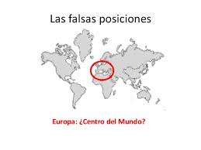
Centro
dominante
Antigüedad
Tiempo
Distancia
Uso de metales
Escritura

Slide 24
🌍 ¿Por qué Europa se considera la "cultura madre"?
🧠 Visión eurocéntrica de la historia
Hegel afirmó que el Mediterráneo (Grecia, Roma, Europa) es el centro de la Historia Universal ( Hegel, Lecciones 199-200).
América es vista como una tierra joven, “en formación”, que solo entra a la historia cuando es descubierta por Europa.
🏛️ ¿Qué implicaba esto?
Grandes civilizaciones como los mayas, mexicas o incas fueron consideradas inferiores o sin historia real.
Se usó esta idea para justificar la conquista y el dominio cultural.
📚 Pensadores coloniales que apoyaron esta visión
🔴 Gonzalo Fernández de Oviedo:
“Estas gentes […] están hechas irracionales y bestiales por sus idolatrías…”
🔴 Ginés de Sepúlveda:
“Tener ciudades o comercio solo prueba que no son osos ni monos…”
❗ Preguntas para reflexionar
¿Quién decide qué culturas “entran” en la historia?
¿Qué pasa cuando solo se cuenta la historia desde Europa?
¿Cómo reescribir esta historia desde las voces indígenas o americanas?

Slide 25
🌍 La visión eurocéntrica de Hegel sobre la Historia Universal
🧠 ¿Qué decía Hegel?
África: “La conciencia no ha llegado ni a la intuición”. 👉 Es decir, Hegel consideraba que los pueblos africanos no tenían historia ni racionalidad.
Asia: Representa la infancia de la humanidad, un continente estancado en la inmadurez.
Europa: ✅ Es el centro, el fin absoluto y el punto más alto de la historia. ✅ Cree que Europa cristiana moderna no tiene nada que aprender de otras culturas. ✅ La historia debe leerse “de Oeste a Este”: Europa marca el ritmo.
🗺️ Reflexión crítica
Esta visión pone a Europa como la única medida del desarrollo y la razón.
Justifica la conquista, el colonialismo y la marginación cultural.
¿Qué ocurre si leemos la historia desde otras voces? ¿Desde África, Asia o América?

Slide 26
🧠 ¿Por qué Europa aparece como más “evolucionada” que otras culturas?
📌 El pensamiento eurocéntrico impuso la idea de “subdesarrollo mental”
América debía seguir el modelo europeo porque se consideraba perezosa, inmadura y cobarde.
Según Hegel, un territorio subdesarrollado era simplemente pre-moderno.
🧠 ¿Cómo se colonizó nuestro imaginario?
Europa se presentó como redentora, trayendo civilización y religión a los "primitivos".
El bárbaro (indígena, africano, asiático) se consideraba culpable por rechazar la “razón” y el estilo europeo.
Así, la modernidad se mostraba como inocente y salvadora, aunque usaba la violencia para imponer su modelo.
🗣️ Palabras que mostraban esa lógica
Bárbaro: sin razón, sin civilidad, sin humanidad.
Rudo (del latín rudis): bruto, no trabajado, opuesto a “erudito”.
El indígena era visto como un niño que debía ser educado y cristianizado.

Slide 27
🔥 Ejemplo histórico
En el siglo XVI, durante la conquista de América, se justificó la violencia diciendo que era necesaria para "salvar" a las razas inferiores.
❗ Pregunta para reflexionar
¿Qué tanto de este pensamiento sigue vivo hoy en los libros, el cine, o la educación?
¿Qué implica pensar la historia desde los vencidos?

Slide 28
🤔 ¿Culturas desiguales o culturas equivalentes?
🌍 Toda persona tiene dignidad... Pero la dominación cultural despoja de dignidad cuando se etiqueta al otro como: “enemigo”, “bárbaro”, “fuera del sistema”, “demonio”, “animal”, “los que no son”.
📚 José de Acosta (siglo XVI) – Tipología colonial de los "bárbaros"
1️⃣ Primer grupo: Chinos, japoneses y pueblos del Asia Oriental. 👉 Bárbaros civilizados, deben ser tratados sin violencia.
2️⃣ Segundo grupo: Incas y mexicas. 👉 Bárbaros con religión y política, pero sin escritura ni filosofía. 👉 Mitad de camino hacia la civilización.
3️⃣ Tercer grupo: Pueblos originarios nómadas o amazónicos. 👉 Comparados con fieras o animales. 👉 “Hombres a medias”: hay que enseñarles a “ser humanos”. 👉 Se justifica usar la fuerza para “salvar sus almas”.
🧠 Reflexión (inspirada en Dussel)
La cristiandad moderna justificó la colonización como misión sagrada, aunque significara destruir culturas.
Esta lógica sigue presente en discursos que ven a unas culturas como “adelantadas” y a otras como “atrasadas”.
Preguntas para debatir
¿Es posible pensar en culturas equivalentes, sin jerarquizarlas?
¿Cómo reconocer otras formas de conocimiento (oralidad, ritual, territorio) fuera del modelo europeo

Slide 29
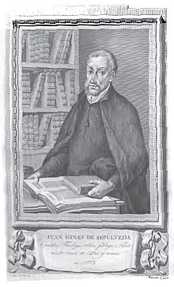
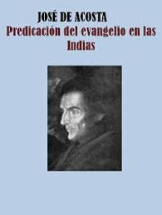
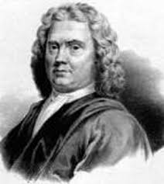
José de Acosta jesuita, antropólogo y naturalista español que desempeñó importantes misiones en América a partir de 1571
Juan Ginés de Sepúlveda. Grabado de Juan Barcelón para los Retratos de españoles ilustres.

Slide 30
Material extra

Slide 31
Los indios según Colón
Los informes, cartas y escritos, sugieren que Colón buscaba en América oro, acumular riquezas y expandir la religión. Además, la ganancia económica fundamentó una triple alianza entre los expedicionarios, los reyes de España y la Iglesia Católica.
La ganancia en la obtención de recursos económicos, escondió la idea de “descubrimiento”. Colón al referirse al oro, dijo: “cuando algún oro o cosas preciosas le traían entraba en su oratorio e hincaba las rodillas, y decía “demos gracias a Nuestro Señor, que de descubrir tantos bienes nos hizo dignos” “(Todorov: 1992: 22).
También detrás de todo esto estaba el propósito de expandir el cristianismo. Colón en carta escrita al papa Alejandro VI (febrero de 1502), comenta: “Yo espero en Nuestro Señor de divulgar su Santo Nombre y Evangelio en el Universo”. Los españoles buscaban que los indios asimilaran las costumbres y deseos de los europeos “porque volviendo sean lenguas de los cristianos y tomen nuestras costumbres y las cosas de la fe” (Todorov, Tzevatán: 1992:51).
Por otro lado, en lo que se refiere a la descripción que Colón hace de las indias, en un primer momento las describe “como seres hermosos, como ninfas. Todas ellas doblando la rodilla, hicieron la entrega al Adelantado de los manojos de palma que llevaban en las diestras, mientras danzaban y cantaban a porfía“ (Todorov, 1992: 24).

Slide 32
En lo posterior, Colón describe a los indios como buenos. “Son la mejor gente del mundo y la más mansa” (Todorov, 1992:45,46). Además, alaba la generosidad de los indios que dan todo a cambio de nada, “más todo lo que tienen lo dan por cualquier cosa que les den” (Todorov, 1992::46).
Colon clasifica y divide a los indios: indios inocentes siempre y cuando se incorporen al cristianismo; indios idólatras que practican el canibalismo; indios pacíficos que se someten al poder y, por último, los indios belicosos a los cuales hay que torturarlos. En cuanto a los indios que no son cristianos, debían ser esclavos. El concepto incluye la condición de bestias humanas, de ahí la comercialización de éstos “caníbales”.
Conforme al relato citado, Colón describe a los indios como “salvajes”, “crueles” y “enemigos” a los españoles. Cuando los indios cogían algo sin pedir permiso al español, Colón los analiza como “ladrones” y “violentos salvajes”. Así, se impone castigos crueles, el hurto era castigado con el corte de algún miembro del cuerpo de los indígenas, la nariz, la oreja, etc. La idea de sometimiento estuvo muy claramente definida “{…] ¿y si no quieren dar sus riquezas? Entonces habrá que someterlos militar y políticamente, para poder quitárselas a la fuerza” (Todorov, Tzevatán: 1992:53).

Slide 33
Con el mismo propósito de clasificación, Colón construye el discurso de la “cobardía” del indio, por eso habla de indios temerosos. Dijo: “certifica el Almirante a los reyes que diez hombres hagan huir a diez mil tan cobardes y medrosos son” (Todorov, Tzevatán: 1992:48). Pero, a los cobardes hombres sin armas, timoratos, califica como hombres “maravillosos”, esto le posibilitó a Colón introducir la cacería de indios con perros. En este sentido “[…] al final del primer viaje en la isla española; pero al volver a ella, un año más tarde, le es forzoso admitir que fueron matados por esos indios miedosos e ignorantes de las armas” (Todorov, Tzevatán: 1992:48).
En cuanto a la animalidad del indio, Colón relata: “envié a una casa que es de parte del río del Poniente y trajeron siete cabezas de mujeres entre chicas y grandes y tres niños (Diarios, 12- 11,1492). Si uno es indio y por añadidura mujer, inmediatamente queda en el mismo nivel que el ganado” (Todorov, Tzevatán: 1992:56).
La negación de los derechos de los indios en el discurso de Colón, se hizo notar cuando los considera como objetos vivientes en medio de animales y cosas. “Así es como, en su impulso naturalista, siempre, quiere llevarse a España, especímenes de todos los géneros: árboles, aves, animales e indios” (Todorov,Tzevatán: 1992:56),

Slide 34
Respecto de las nativas mujeres, los españoles asumieron a las mismas como objeto sexual. “Mientras estaba en la barca hice cautiva a una hermosísima mujer Caribe, que el susodicho Almirante me regaló, y que luego que la hube llevado a mi camarote, y estando ella desnuda según es su costumbre, sentí deseos de holgar con ella. Quise cumplir mi deseo, pero ella no lo consintió y me dio tal trato con sus uñas que hubiera preferido no haber empezado nunca. Pero al ver esto, tomé una cuerda y le di de azotes, después de las cuales echó grandes gritos, tales que no hubiera podido creer tus oídos. Finalmente llegamos a estar tan de acuerdo que puedo decirte que parecía haber sido criada en una escuela de putas”. (Todorov, Tzevatán: 1992:56).

